Slide 1
Pengelolaan Lingkungan Peraturan dan Perundang-undangan
Oleh : dr. Yuniar Lestari, MKes

Slide 2
Pendahuluan
Kegiatan
  pembangunan perumahan, transportasi, industri,penyemprotan insektisida, dll.
Dampak lingkungan
  Dampak Sosial
  Dampak Ekonomi
  Dampak Biofisik
  Dampak kesehatan
PENGATURAN

Slide 3
Dasar Konstitusional
Alinea ke 4 Pembukaan UUD 1945 :
“…..melindungi segenap bangsa Indonesia dan seluruh tumpah darah Indonesia …..”
2. Pasal 33 ayat 3
“ Bumi, air dan kekayaan alam yang terkandung di dalamnya dikuasai oleh negara dan dipergunakan untuk sebesar-besarnya kemakmuran rakyat”

Slide 4
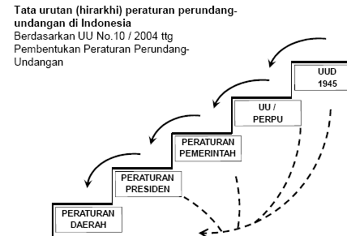

Slide 5
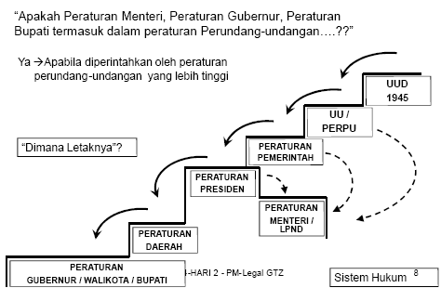

Slide 6
UU lingkungan hidup
UU no 4/1982 -- UULH
UU no 23/1997
UUPLH
UU no.32/2009-- UUPPLH
  Sanksi administratif, perdata dan pidana
Kebijakan perubahan:
Perkembangan baru dlm Konferensi Bumi (Rio de Janeiro, 1992)
Kurang komplit (peraturan pelaksanaan, audit, dll)
Meningkatnya peran serta masyarakat
Amdal masih formalitas
Sanksi belum memadai

Slide 7
UU lain / pendukung
UU no.5/1990 ttg konservasi SDA hayati dan ekosistemnya
UU no.24/1992 ttg penataan ruang
UU no.22/1999 ttg pemerintah daerah
UU no.25/1999 ttg perimbangan keuangan antara pemerintah pusat dan daerah

Slide 8
Peraturan pemerintah
PP no.27/1999 tentang AMDAL
PP no.85/1999 ttg perubahan atas PP no.18/1999 ttg pengelolaan limbah berbahaya dan beracun
PP no.19/1999 ttg pengendalian pencemaran dan/perusakan laut
PP no.41/1999 ttg pengendalian pencemaran udara
Keppres RI no.10/2000 ttg badan pengendalian dampak lingkungan

Slide 9
Keputusan menteri
Kepmen LH no. KEP-42/MENLH/11/1994 ttg pedoman umum pelaksanaan audit lingkungan
KepmenLH no. KEP-30/MENLH/10/1999 ttg panduan penyusunan dokumen pengelolaan lingkungan
KepmenLH no.2/2000 ttg penilaian dokumen AMDAL
KepmenLH no.17/2001 ttg jenis usaha dan/kegiatan yang wajib AMDAL
KepmenLH no.86/2002 ttg pedoman pelaksanaan upaya pengelolaan LH dan upaya pemantauan LH

Slide 10
Keputusan menteri (2)
KepmenLH no. KEP-51/MENLH/10/1995 ttg baku mutu limbah cair bagi kegiatan industri
KepmenLH no. KEP-35/MENLH/10/1993 ttg Ambang batas emisi gas buang kendaraan bermotor
KepmenLH no.KEP-13/MENLH/3/1995 ttg Baku mutu emisi sumber tidak bergerak
KepmenLH no. KEP-48/MENLH/11/1996 ttg baku tingkat kebisingan
KepmenLH no.KEP-49/MENLH/11/1996 ttg baku tingkat getaran
KepmenLH no.KEP-50/MENLH/11/1996 ttg baku tingkat kebauan

Slide 11
Peraturan Daerah
Perdaprop sumbar no.4/1989 ttg pengelolaan dan pengendalian LH sumbar
Perdaprop sumbar no.10/1997 ttg organisasi dan tatakerja Bapedalda sumbar
Peraturan gubernur sumbar no.5/2008 ttg penetapan kriteria mutu air sungai di prop. Sumbar
Kep. gub. sumbar no.26/2001 ttg penetapan baku mutu limbah cair bagi kegiatan hotel di sumbar
Kep. gub. sumbar no.38/1999 ttg pemberlakuan sanksi administratif bagi perusahaan/industri/kegiatan yang menimbulkan perusakan dan pencemaran lingkungan di prop. sumbar

Slide 12
Implementasi
Peraturan Lingkungan Perumahan
Peraturan Lingkungan Industri
Peraturan Lingkungan RS
Peraturan tempat lainnya
  Pemberlakuan sesuai lingkungan

Slide 13
HAM
Piagam Hak Azazi Manusia
= Tap MPR No.XVII/MPR/1998 ttg HAM
  Pasal 28 : Setiap orang berhak atas lingkungan hidup yang baik dan sehat

Slide 14
Kewenangan pemerintah pusat dalam kebijakan LH
Penetapan pedoman pengendalian SDA
Pengaturan pengelolaan lingkungan dalam pemanfaatan sumber daya laut di luar 12 mil
Penilaian AMDAL bagi kegiatan berdampak negatif luas atau menyangkut pertahanan dan ketahanan negara
Penetapan baku mutu lingkungan hidup dan penetapan pedoman tentang pencemaran lingkungan hidup
Penetapan pedoman tentang konservasi SDA

Slide 15
Kewenangan daerah otonom propinsi dalam bidang LH
Pengendalian lingkungan hidup lintas Kab/Kota
Pengaturan pengelolaan lingkungan dalam pemanfaatan sumber daya laut 4 sampai 12 mil
Pengaturan tentang pengamanan dan pelestarian SDA lintas kab/kota
Penilaian AMDAL bagi kegiatan berdampak negatif luas pada lokasi lebih dari satu kab/kota
Pengawasan pelaksanaan konservasi lintas Kab/kota
Penetapan baku mutu lingkungan hidup berdasarkan BML nasional

Slide 16
Penegakan Hukum
Apakah penegakan hukum harus melalui pengadilan ?
Dapat dilakukan melalui berbagai jalur dengan berbagai sanksinya
Sanksi :
Administrasi
Perdata
Pidana

Slide 17
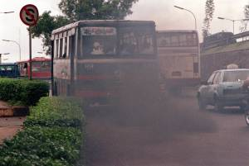
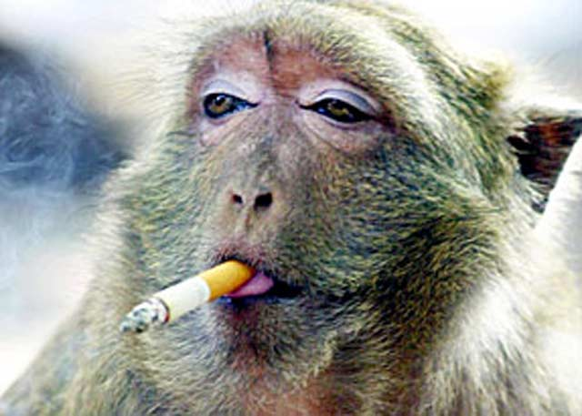
Pengaturan ????

Slide 18
UU no. 18 Tahun 2008
Tentang Sampah
BAB II, Pasal 4
Pengelolaan sampah bertujuan untuk meningkatkan kesehatan masyarakat dan kualitas lingkungan serta menjadikan sampah sebagai sumber daya.
Pasal 13
Pengelola kawasan permukiman, kawasan komersial,kawasan industri, kawasan khusus, fasilitas umum, fasilitas sosial, dan fasilitas lainnya wajib menyediakan fasilitas pemilahan sampah.

Slide 19
Sampah …
3 R
Pengurangan Sampah
Pasal 20
(1) Pengurangan sampah sebagaimana dimaksud meliputi kegiatan:
a. pembatasan timbulan sampah;
b. pendauran ulang sampah; dan/atau
c. pemanfaatan kembali sampah.

Slide 20
Belum dimasukkan pd 2012
Reduksi limbah pada sumbernya merupakan upaya yang harus dilaksanakan pertama kali karena upaya ini bersifat preventif yaitu mencegah atau mengurangi terjadinya limbah yang keluar dan proses produksi. Reduksi limbah pada sumbernya adalah upaya mengurangi volume, konsentrasi, toksisitas dan tingkat bahaya limbah yang akan keluar ke lingkungan secara preventif langsung pada sumber pencemar, hal ini banyak memberikan keuntungan yakni meningkatkan efisiensi kegiatan serta mengurangi biaya pengolahan limbah dan pelaksanaannya relatif murah (Hananto, 1999)

Slide 21
Penanganan Sampah
Pasal 22
Kegiatan penanganan sampah sebagaimana dimaksud meliputi:
pemilahan dalam bentuk pengelompokan dan pemisahan sampah sesuai dengan jenis, jumlah, dan/atau sifat sampah;

Slide 22
Air Bersih
Syarat Air Bersih
Syarat kuantitatif : 100 – 150 liter perorang / hari
Syarat kualitatif
  Syarat fisik: tidak berwarna, tidak berasa, tidak berbau, jernih, pH 7, suhu = suhu sekitar
  Syarat kimia: zat kimia tidak melebihi Nilai Ambang Batas (NAB)
  Syarat biologis: tidak mengandung ganggang, jamur, protozoa, telur cacing dll
  Syarat bakteriologis: tidak mengandung kuman patogen. Indikator: kuman E-Coli

Slide 23
Sumur Dangkal
Dinding sumur disemen sedalam 3 meter
Dasar sumur diberi kerikil
Bibir sumur setinggi 1 meter
Lantai (tepian) 1,5 meter
Mempunyai tutup
Sebaiknya diambil dengan pompa
Jarak ke reservoir kakus > 10 meter
  Untuk memenuhi syarat fisik dilakukan penyaringan
  Untuk memenuhi syarat bakteriologik, air dimasak

Slide 24
Kelas Badan Air
Kelas A : digunakan untuk air baku
Kelas B : digunakan untuk pemandian alam dan pertanian
Kelas C : digunakan untuk perikanan darat, olah raga dan pariwisata

Slide 25
Pembuangan tinja
Syarat Pembuangan Tinja
Tidak mengkontaminasi tanah
Tidak mengkontaminasi air tanah
Tidak mengkontaminasi air permukaan
Tidak dapat dicapai vektor
Tidak mengganggu pandangan mata dan tidak berbau
Menggunakan teknologi tepat guna

Slide 26
Parameter Pencemaran Air
Kandungan zat padat ( dissolved solid, suspended solid dan total solid ) dinyatakan dalam ppm
Kadar oksigen terlarut
  Biological Oxygen Demand (BOD) yaitu banyaknya oksigen yang diperlukan untuk oksidasi zat organik dalam air
  Chemical Oxygen Demand (COD) yaitu banyaknya oksigen yang diperlukan untuk oksidasi zat kimia dalam air
  BCOD : gabungan keduanya

Slide 27

Kadar zat inorganik : logam berat, nitrat, fosfor
Kadar gas : asam sulfida, amonia, metana,…

Slide 28
Pengolahan Air Limbah
Pengenceran (dilution) : penambahan air sehingga konsentrasi zat pencemar menurun.
Irigasi luas (broad irrigation) : pengaliran ke parit khusus ( ex. Limbah pemotongan hewan dan pemerahan susu hewan)
Kolam oksidasi ( oxydation pond – Lagoon ) : dengan memanfaatkan sinar matahari, ganggang, bakteri dan oksigen

Slide 29
Water treatment plant dengan tahapan
  Penyaringan (filtering)
  Penggilingan (grinding)
  Aerasi (aeration)
  Pengendapan (sedimentation)

Slide 30
Susunan Udara Bersih Normal
Nitrogen 78%
Oksigen 21%
Argon 0,93%
CO2 0,032%
Helion 0,01%
Neon 0,01%
Xenon 0,01%
Kripton 0,01%
Metana, CO sangat sedikit
Amoniak
NO, Hidrogen sulfida

Slide 31
Rumah Sakit
POTENSI
PENCEMARAN
KEGIATAN
LIMBAH
NON KLINIS
KLINIS
PENGELOLAAN
PENGUNJUNG
PETUGAS
MASYARAKAT

Slide 32
Pencegahan penyakit menular terhadap lingkungan sekitar
Limbah yang dihasilkan oleh rumah sakit, puskesmas, dan tempat praktik kedokteran lainnya termasuk dalam kategori biohazard yaitu jenis limbah yang sangat membahayakan lingkungan, dimana disana banyak terdapat buangan virus, bakteri maupun zat yang membahayakan lainnya, sehingga harus dikelola dengan baik

Slide 33

Penggolongan Limbah Klinis
Gol. A : dressing bedah, swab, bangkai,
jaringan, …
Gol. B : syringe, jarum, pecahan gelas,
benda tajam
Gol. C : limbah lab, postmortem, …
(kecuali yang tercantum dlm A)
Gol. D : limbah bahan kimia, farmasi, …
Gol. E : kantong urin, plastik pelapis bed,
…

Slide 34
Pemisahan limbah
Kode warna yang disarankan
Warna kantong | Jenis limbah
Hitam | Limbah RT biasa
Kuning | Limbah yang akan dibakar
Kuning + strip hitam | Limbah dibakar atau sanitary landfill
Biru muda transparan + strip biru tua | Limbah di autoclaving sebelum pembuangan akhir

Slide 35

Insinerator
Disarankan untuk benda tajam, infeksius dan jaringan tubuh
Untuk limbah sitotoksik suhu >110ºC
Pemeliharaan sesuai spesifikasi desain
Emisi ke udara dipantau
Bila insinerator tidak mencukupi, dapat dilakukan sanitary land fill

Slide 36
Penyediaan Air bersih RS
Air dipertahankan secara kuantitas dan kualitas agar tidak menjadi sumber infeksi baru.
Secara umum jumlah air bersih didasarkan pada jumlah tempat tidur. Minimal 500 liter/ TT / hari.
Kualitas air sesuai dengan Permenkes 416/1990.

Slide 37

Pengawasan kualitas air
Inspeksi Sanitasi
Pengambilan sampel ( bakteriologik 1xsebulan, kimiawi 1x6 bulan )
Pemeriksaan sampel ( Lab. Terdekat/ Lab. RS,… )
Pencatatan dan analisis

Slide 38
Desinfeksi sistim saluran air bersih
Bahan : chlorin ( kalsium hipoklorit,… )
Cara terbaik : terus menerus (hingga 50 mg/l)
Residu bebas : 1 mg/l

Slide 39
Pengelolaan Linen
Linen kotor adalah sumber kontaminasi penting di RS
Penyebaran mikroba dapat terjadi ketika pengangkutan linen.
Alat angkut : kereta dorong. Idealnya terpisah antara linen kotor dan bersih. Kereta dibedakan warnanya/bentuknya.

Slide 40
Pengendalian Serangga & Tikus
Serangga dan tikus dapat menjadi vektor ataupun reservoir penyakit
Dapat pula menimbulkan kerugian ekonomi
Spesies serangga yang sering ditemukan di RS adalah lalat dan kecoa
Serangga lain : nyamuk, semut, pinjal/kutu

Slide 41
Referensi
Pengarang | Judul | Penerbit dan tahun
Soekidjo Notoatmodjo | Kesehatan Masyarakat: Ilmu dan Seni | Rineka Cipta, 2007
Budiman Chandra | Pengantar Kesehatan Lingkungan | EGC, 2007
Haryoto Kusnoputranto | Air Limbah dan Ekskreta Manusia | Dirjen Dikti, 1997
Wiku Adisasmito | Sistem Manajemen Lingkungan Rumah Sakit | Raja Grafindo Persada, 2007
Dirjen P2MPLP | Pedoman sanitasi RS di Indonesia | Depkes RI, 1992
Otto Sumarwoto | Analisis Mengenai Dampak Lingkungan | UGM, 2003
dll

Slide 42
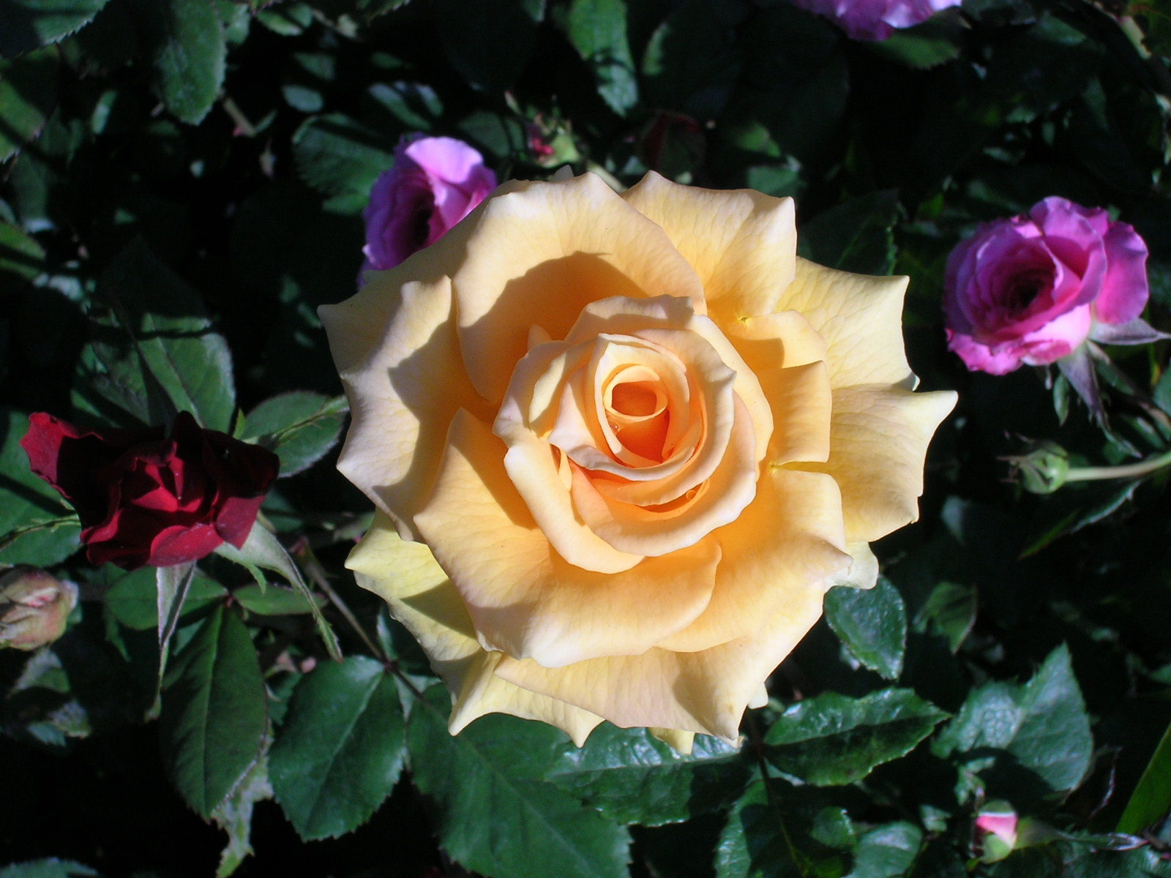
Terima Kasih

